Slide 1
О работе в Data Science
и машинном обучении
Евгений Борисов

Slide 2

О работе в Data Science
Автоматические Рекомендеры
прокат фильмов с 1997, 117М подписчиков
оценка прибыли - 5 млрд $ в год
2009 Netflix Prize $1M

Slide 3

О работе в Data Science
Автоматические Рекомендеры
оценка прибыли
20 млрд $ в год
30% за счёт рекомендера

Slide 4
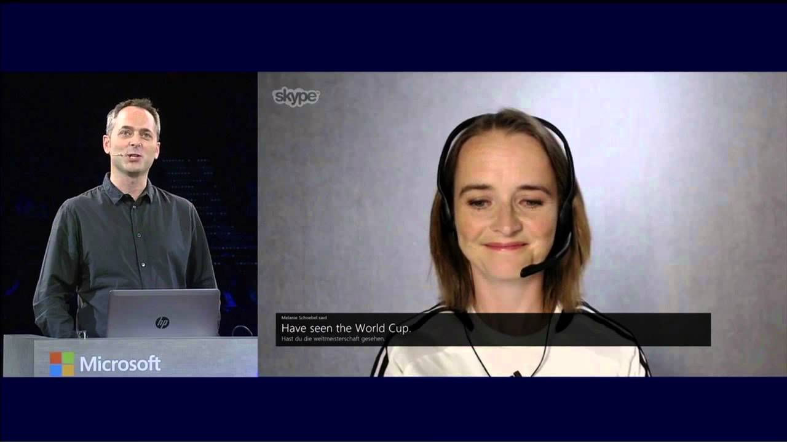
О работе в Data Science
Автоматический Перевод
https://www.youtube.com/watch?v=C4-qrppI2Nc&t=2m30s

Slide 5

О работе в Data Science
Автоматический Секретарь

Slide 6

О работе в Data Science
Автоматический Секретарь

Slide 7
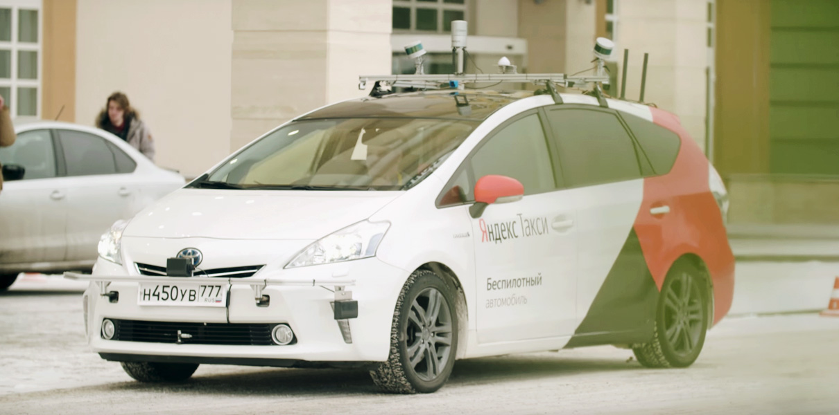
О работе в Data Science
Беспилотный Автомобиль
https://www.youtube.com/watch?v=Bx08yRsR9ow

Slide 8
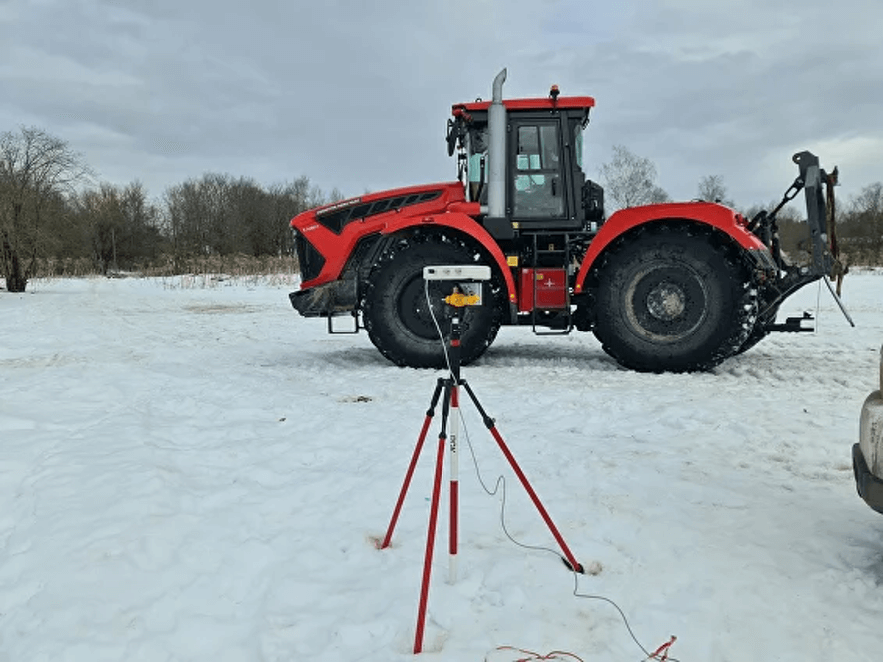
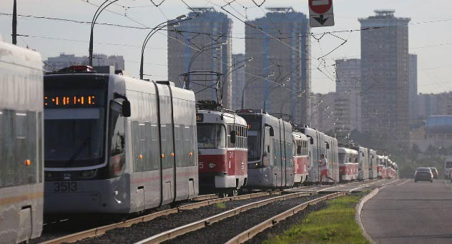

О работе в Data Science
Роботизированные комплексы
для городского транспорта и сельского хозяйства
https://cognitivepilot.com

Slide 9
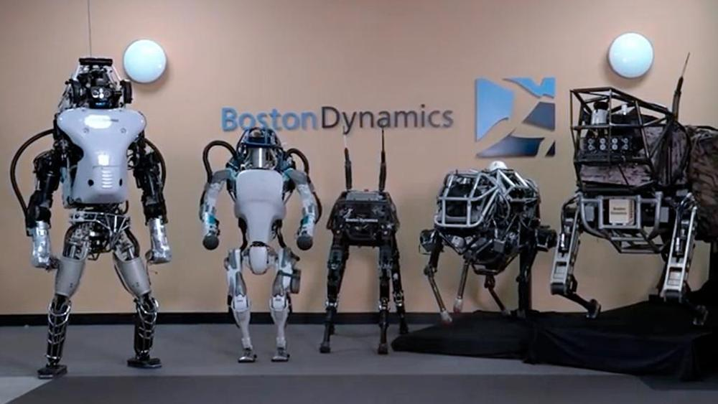
О работе в Data Science
Автономные Роботы
https://www.youtube.com/watch?v=LikxFZZO2sk

Slide 10
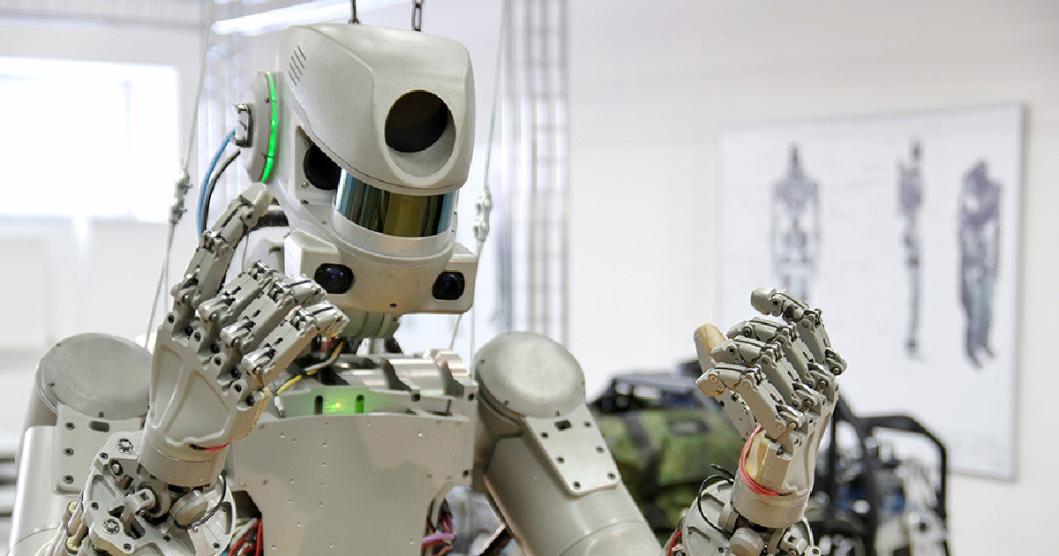
О работе в Data Science
Автономные Роботы
Фёдор (FEDOR — Final Experimental Demonstration Object Research)
НПО "Андроидная техника"

Slide 11
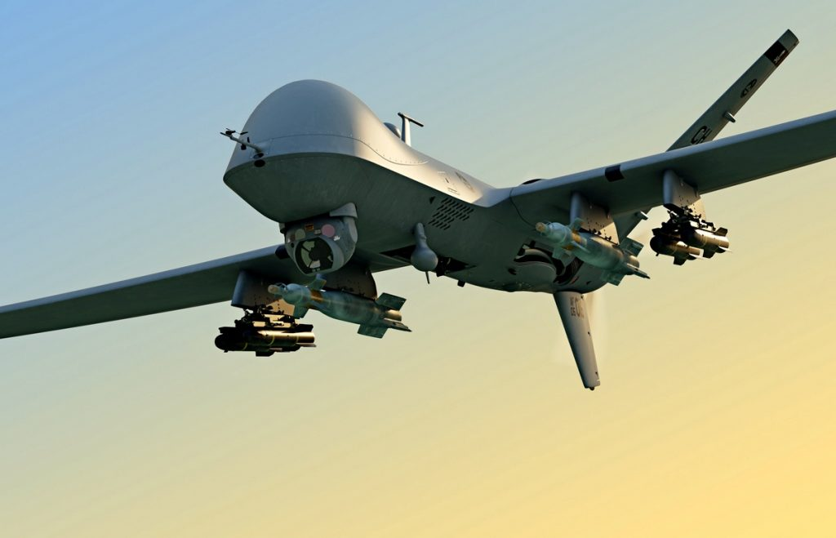
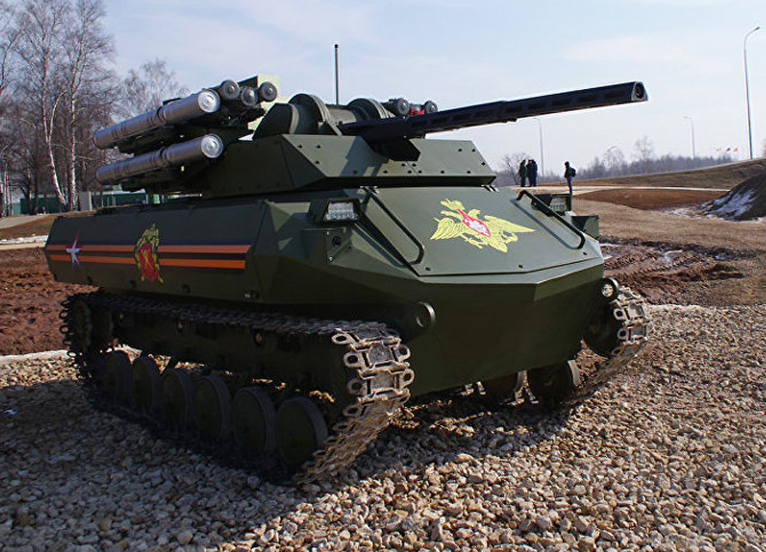
О работе в Data Science
Военные Дроны

Slide 12
О работе в Data Science
Data Science
Computer Vision / Natural Languages Processing / Data Analysis / Speech Recognition
Области применения ML
обработка изображений (CV)
обработка текстов (NLP)
обработка звуков (SR)
анализ соц.сетей (DA, SNA)
автоматическое управление (Robotics)
торгово-экономические модели (DA, Econometrics)

Slide 13
О работе в Data Science
Как это работает ?
формируем учебный набор
обучаем модель
запускаем модель в работу

Slide 14
О работе в Data Science
Как это работает ?
формируем учебный набор
обучаем модель
запускаем модель в работу
на самом деле всё немного сложнее :)

Slide 15
О работе в Data Science
...а чтобы сам учился ?
обучение с подкреплением
учебного набора в явном виде нет
собираем историю действий и последствий
пытаемся предсказывать реакцию среды
выбираем оптимальное действие

Slide 16
ML: с чего все начинается?
извлечение признаков из объекта
(feature extracting)
формирование пространства признаков
объект -> [FE] -> признаки -> [ML] -> результат

Slide 17


ML: с чего все начинается?
Классификатор: домашние и дикие коты

Slide 18
ML: с чего все начинается?
Классификатор: домашние и дикие коты
извлекаем признаки
(цвет,усы,лапы и хвост)
→ [0.14, 12, …, 345]
→ [78.0, 20, …, 177]

Slide 19

ML: с чего все начинается?
Классификатор: домашние и дикие коты
извлекаем признаки
(цвет,усы,лапы и хвост)
→ [0.14, 12, …, 345]
→ [78.0, 20, …, 177]

Slide 20
ML: и что дальше?
Задачи:
Регрессия - восстановление зависимости
Классификация - разделение на части
Кластеризация - формирование групп

Slide 21

ML: регрессия
восстановление зависимости по набору точек
Оценка недвижимости: [район,площадь] → цена

Slide 22



ML: классификация
разделения объектов на классы
Детектор котов: → вектор-признак → есть/нет

Slide 23

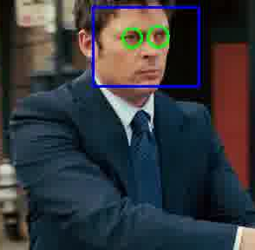

ML: Computer vision (CV)

Slide 24


ML: кластеризация
объединение схожих объектов в группы
Поиск похожих текстов: текст → признаки → группа

Slide 25
ML: Natural Language Processing (NLP)
Поиск похожих текстов
Около 18 тысяч человек покинули подконтрольные боевикам районы Алеппо. За минувшие сутки из подконтрольных боевикам районов сирийского города Алеппо было выведено около 17,971 тысячи жителей, в их числе 7,542 тысячи детей. Об этом в субботу, 10 декабря, сообщает ТАСС со ссылкой на российский Центр примирения враждующих сторон в Арабской Республике.
Битва за Алеппо: повстанцы просят дать им вывезти раненых Сирийские повстанцы просят о пятидневном перемирии, чтобы эвакуировать раненых из районов в восточной части Алеппо, после того как они вывели все свои отряды из исторического центра — Старого города.

Slide 26
ML: и куда дальше?
Статистические: naiveBayes, EM
Логические: decision tree
Метрические: k-neighbors, k-means
Линейные: SGD
Композиции: AdaBoost
Deep Learning

Slide 27

ML: технические средства
общее описание стека технологий

Slide 28
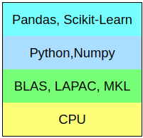
ML: технические средства
общее описание стека технологий

Slide 29
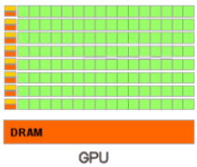
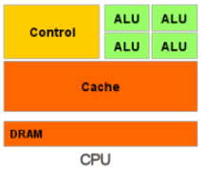
ML: технические средства
GP-GPU General-Purpose Graphics Processing Units
CUDA / OpenCL

Slide 30
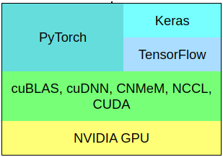
ML: технические средства
описание стека технологий

Slide 31














О работе в Data Science
Технические Средства

Slide 32
О работе в Data Science
Что нужно чтобы стать data scientist'ом ?
мат.анализ
алгебра
теория вероятностей и мат.статистика
программирование с уклоном в HPC
знания по специализации

Slide 33
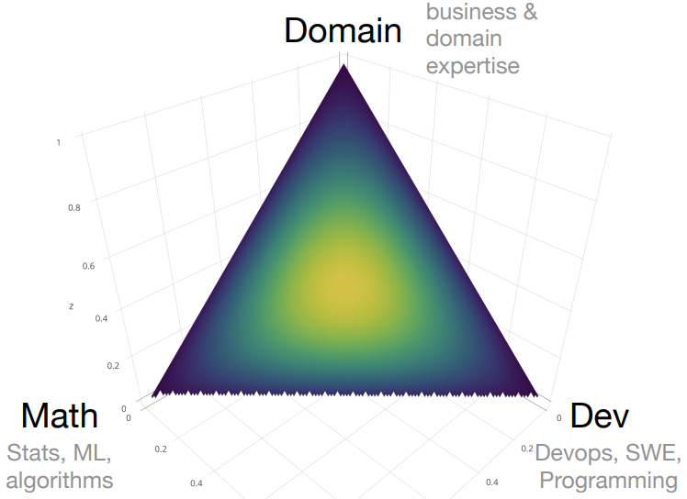
О работе в Data Science
выбор специализации
математика / программирование / хозяйственная деятельность
Алексей Натекин Чем отличаются data analyst, data engineer и data scientist // ODS 2018

Slide 34
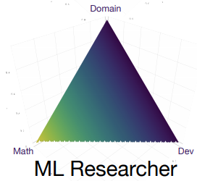
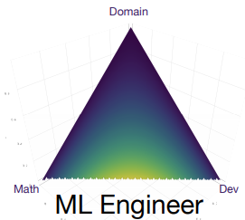
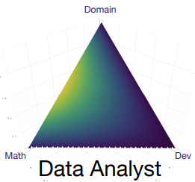
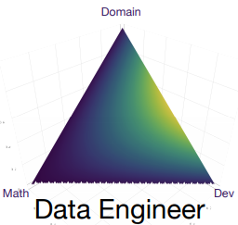
О работе в Data Science
выбор специализации
математика / программирование / хозяйственная деятельность
Алексей Натекин Чем отличаются data analyst, data engineer и data scientist // ODS 2018

Slide 35


О работе в Data Science
Где ещё поучиться DS/ML
ШАД / МШАД Яндекс
Coursera
Kaggle

Slide 36
ML: что почитать?
Борисов Е.С. Методы машинного обучения. 2025
https://github.com/mechanoid5/ml_lectorium_2025_I
Машинное обучение для людей
https://vas3k.ru/blog/machine_learning/
Константин Воронцов - Машинное обучение. ШАД Яндекс
https://www.youtube.com/playlist?list=PLJOzdkh8T5kp99tGTEFjH_b9zqEQiiBtC
Константин Воронцов Машинное_обучение. курс_лекций.
http://www.machinelearning.ru/wiki/index.php?title=Машинное_обучение_(курс_лекций,_К.В.Воронцов)
Антон Конушин - Введение в компьютерное зрение. ВМК МГУ
https://www.youtube.com/playlist?list=PL-_cKNuVAYAXAnpy8RCV8UtFrFFLRa4rh
Радослав Нейчев - Машинное обучение, ФПМИ, 2020
https://www.youtube.com/playlist?list=PL4_hYwCyhAvZyW6qS58x4uElZgAkMVUvj
Andrew Ng - Machine Learning. Stanford University
https://www.youtube.com/playlist?list=PLLssT5z_DsK-h9vYZkQkYNWcItqhlRJLN

Slide 37
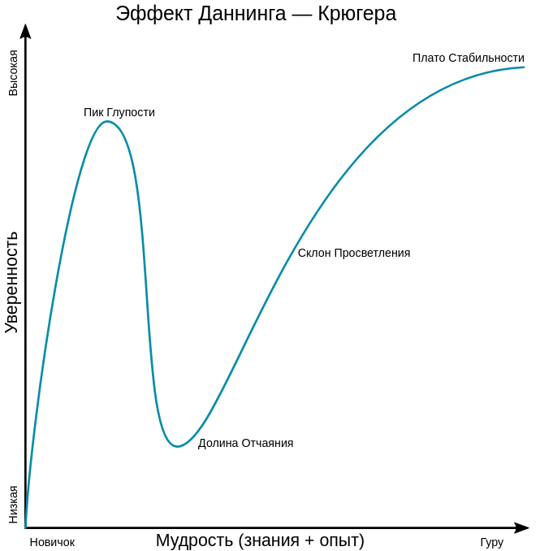
О работе в Data Science
https://habr.com/ru/post/440602/

Slide 38



О работе в Data Science
Вопросы ?

